Slide 1
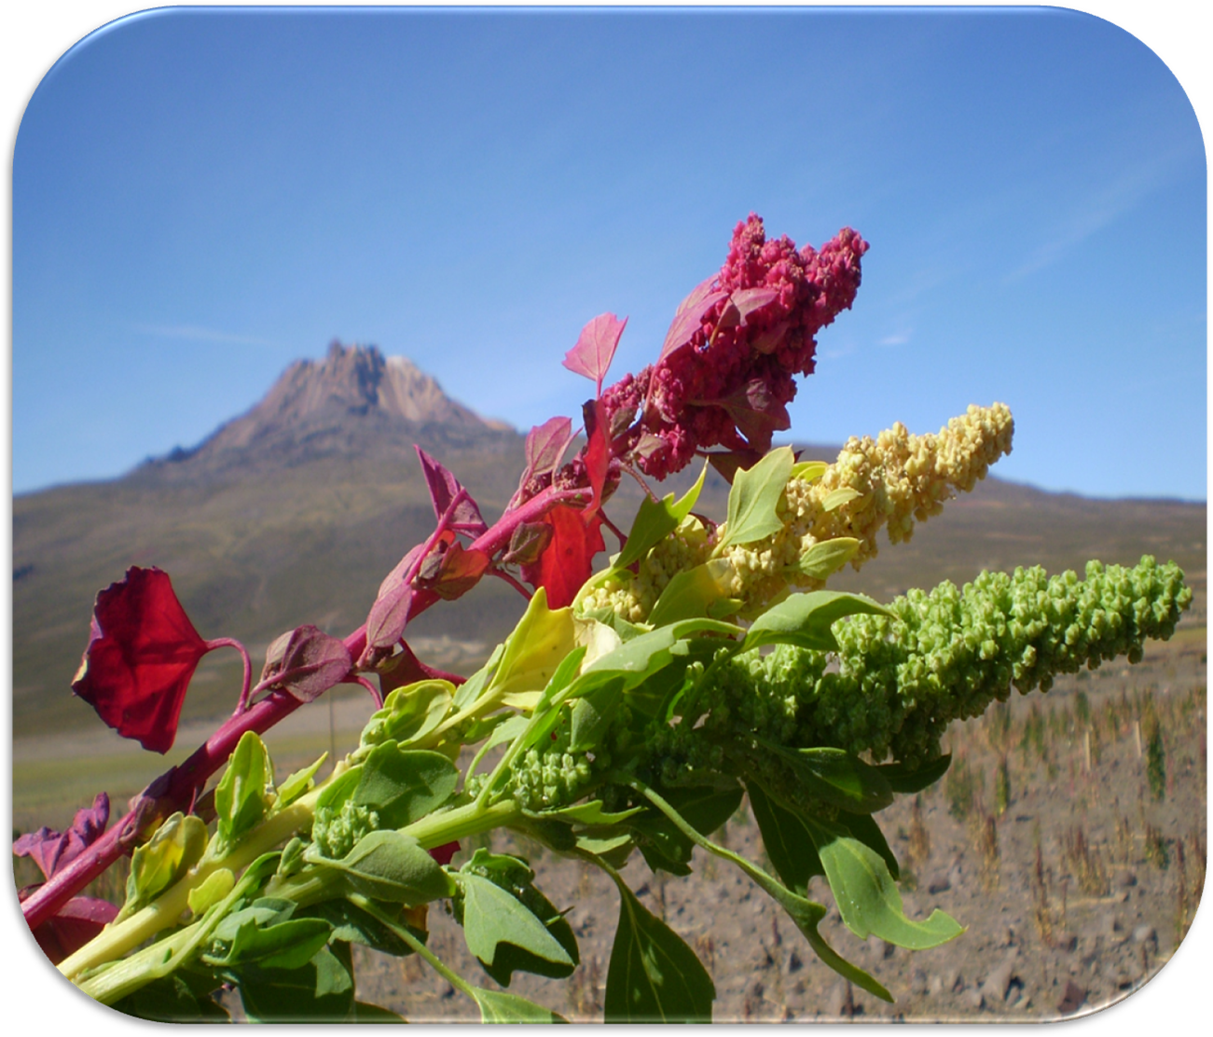




UNIVERSIDAD MAYOR DE SAN ANDRES
FACULTAD DE AGRONOMIA-
UNIVERSIDAD DE MISSOURI
PROYECTO:
MANEJO DE RIESGOS RELACIONADOS AL CLIMA EN
FUNCION A ESTRUCTURAS SOCIALES
Magalí Garcia, Jere Gilles, Edwin Yucra

Slide 2
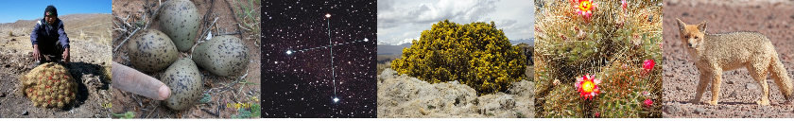
Objetivo:
Evaluar objetivamente el uso y manejo de estrategias locales para lidiar con el Cambio y la variabilidad climática en el tres ecosistemas andinos.
Concepto:
Determinar qué parte de los conocimientos locales puede ser útil para luchar contra la variabilidad climática y cuales son los factores para su pérdida.

Slide 4

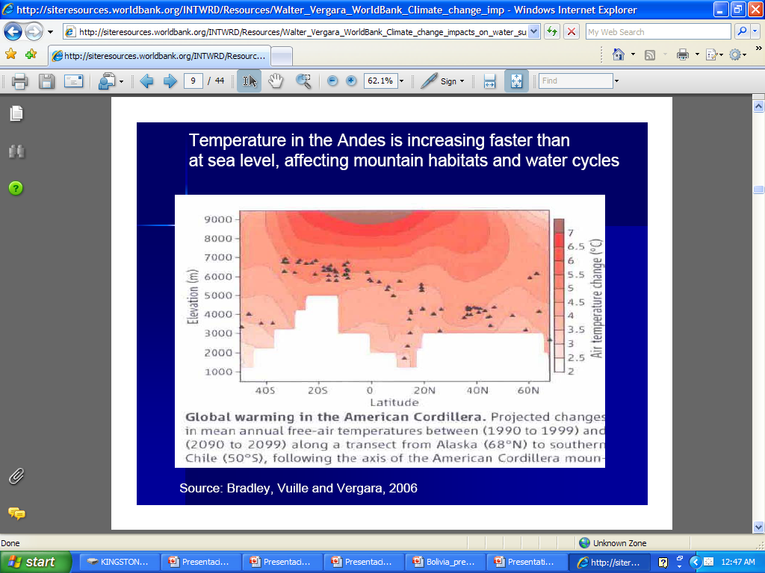
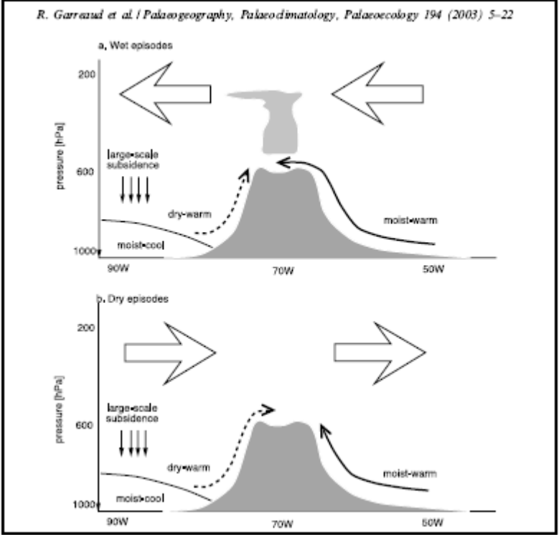
EN LOS ANDES ANDES BOLIVIANOS
ELEVADA VULNERABILIDAD Y VARIABILIDAD FISICA LOCAL
RESULTA EN UNA ELEVADA Y MUY VARIABLE VULNERABILIDAD PRODUCTIVA LOCAL

Slide 5
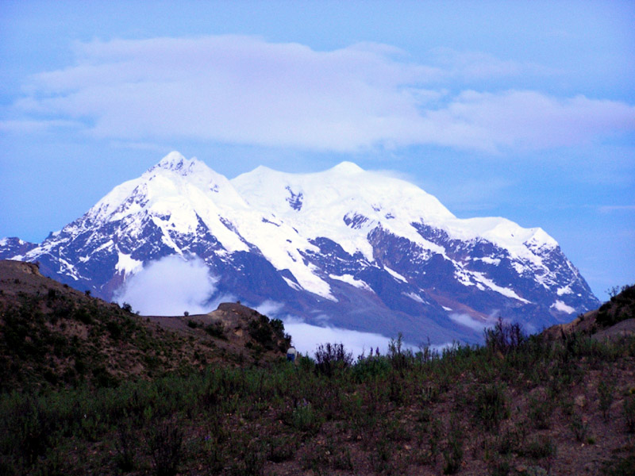
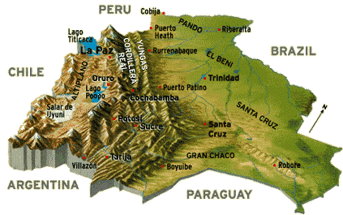
Cuencas andinas, representan una fuerte variabilidad fisiográfica y elevada dependencia de los recursos hídricos de los glaciares

Slide 6
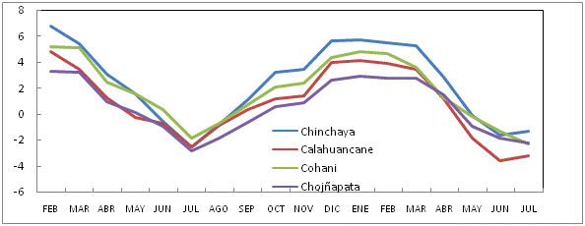
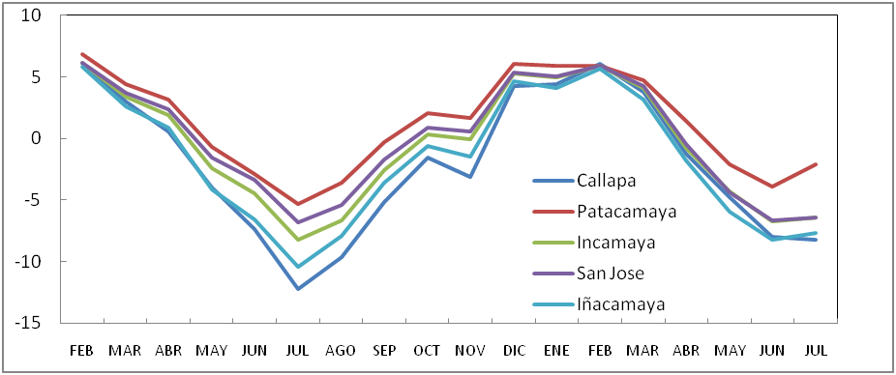
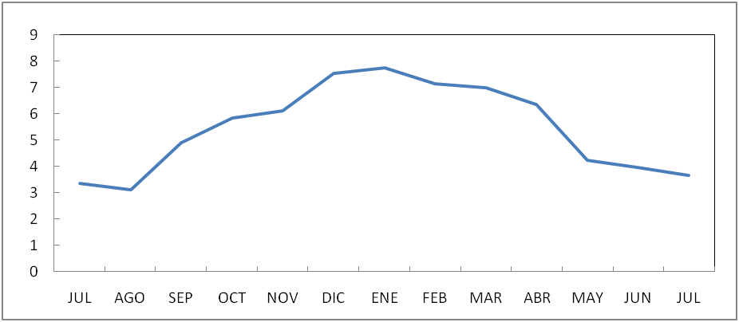
Las cuencas andinas (muchas microcuencas), son difíciles de representar por su fuerte variabilidad fisiográfica que las hacen casi irreproducibles por Modelos y que requieran de respuestas específicas para responder a la vulnerabilidad.

Slide 7
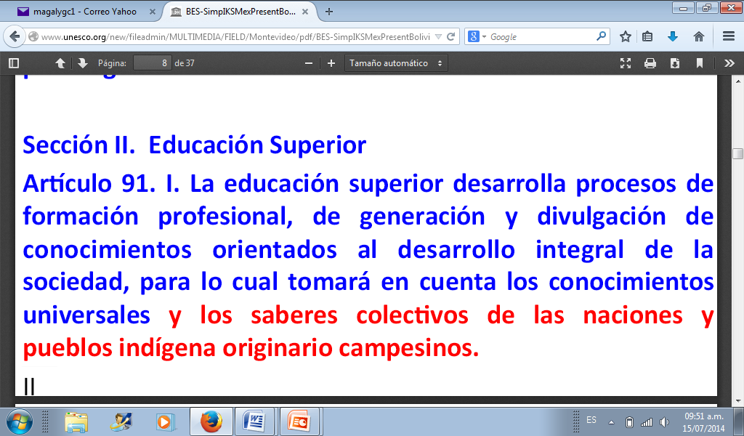
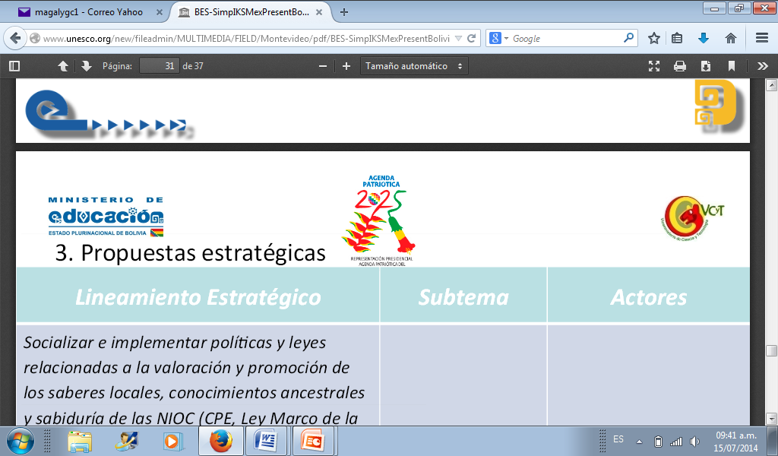
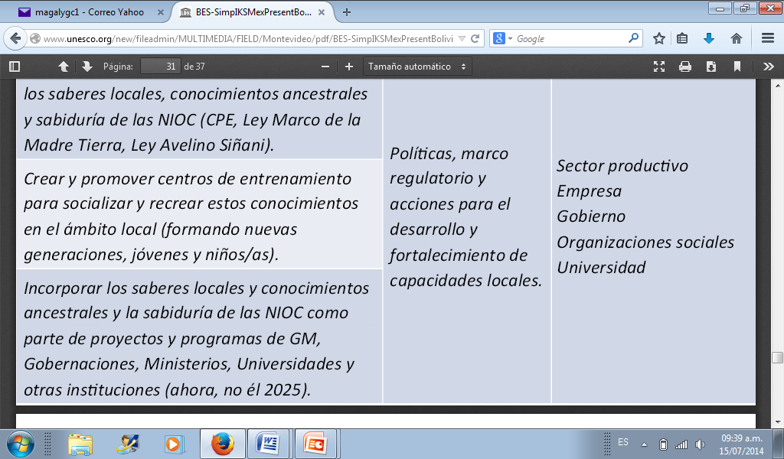
Mandato constitucional a las Universidades

Slide 8
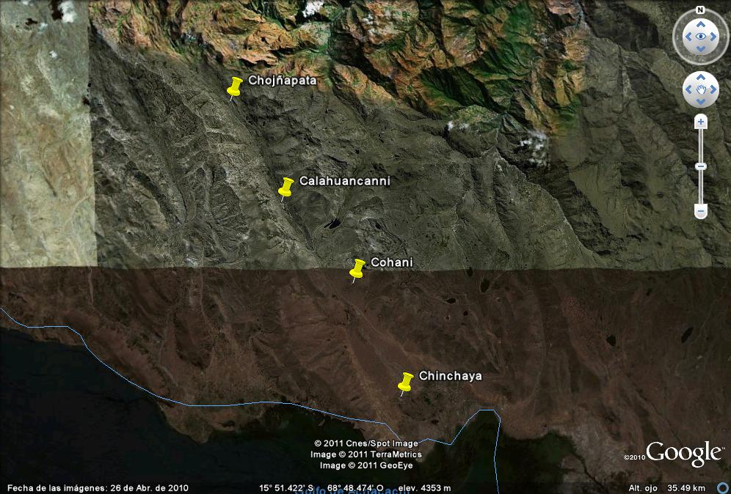
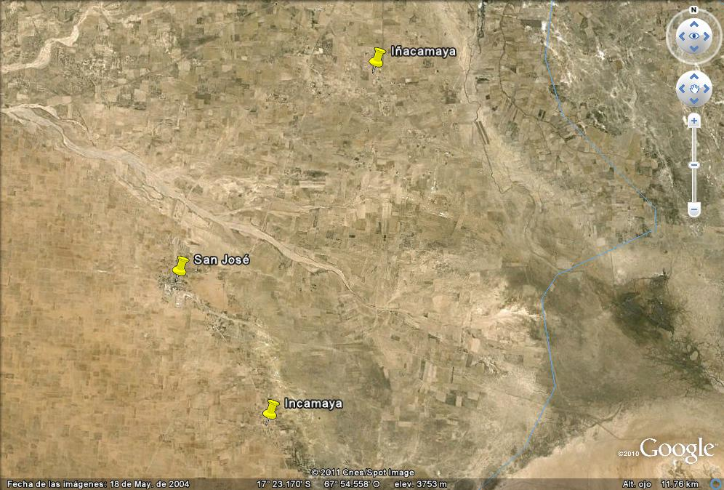
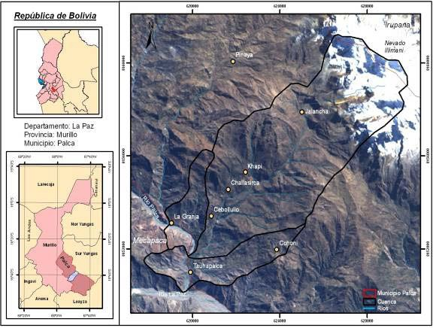
METODOLOGIA
Se trabajó en tres cuencas andinas que muestran a parte de la realidad productiva y climática.

Slide 9
METODOLOGIA
El trabajo se dividió en levantamiento de la siguiente información :
Información socio productiva: A través de encuestas, talleres, entrevistas a informantes claves, etc. La actividad principal fue el seguimiento diario de vida con los agricultores durante las épocas agrícolas. Con esto se obtuvo la siguiente información:
Se levantó un censo de los indicadores climáticos observados y su uso, importancia y confiabilidad relativa en función de la zona de trabajo y del tipo de agricultura.
Se registró el momento de la expresión de los indicadores.
Se evaluó la estructura productiva de los sistemas productivos y sus cambios.
Se analizaron las implicancias económicas de las nuevas estructuras productivas.

Slide 10
METODOLOGIA
Información agroclimática:
Se instalaron estaciones agrometeorológicas en todas las comunidades y se registró en forma diaria las variables meteo más importantes.
Se identificó estaciones meteorológicas cercanas con registros largos y validados para ubicar las zonas en su entorno climático.

Slide 11
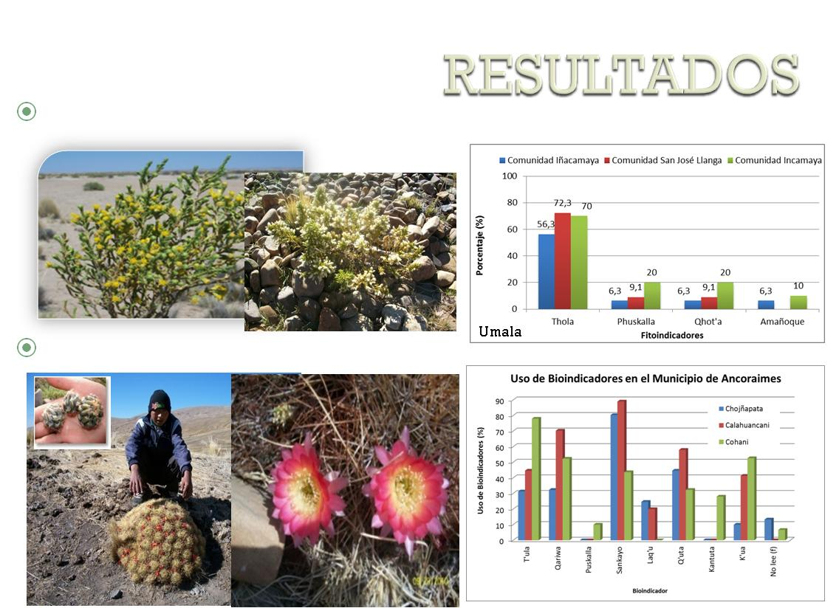
En Ancoraimes y Umala, el uso de indicadores es muy amplio, pero en Palca, casi ha desaparecido.

Slide 12
RESULTADOS
Registro, sistematización y expresión de los indicadores climáticos locales:
Luego de dos años de seguimiento se obtuvo una sistematización de los indicadores observados por los agricultores, su importancia relativa y su momento y/o forma de expresión. Esto se encuentra en una publicación y un calendario de expresión.
La evaluación mostró que los indicadores (especialmente los bioindicadores) concentran su expresión en cinco meses, respondiendo a las condiciones ocurrentes a partir del inicio de invierno, intensificándose a medida que se acerca la primavera.

Slide 13
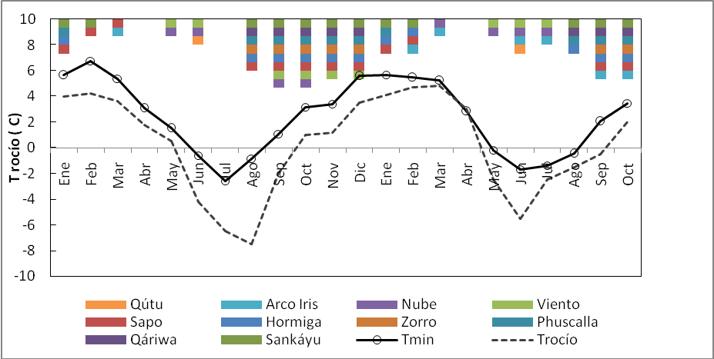
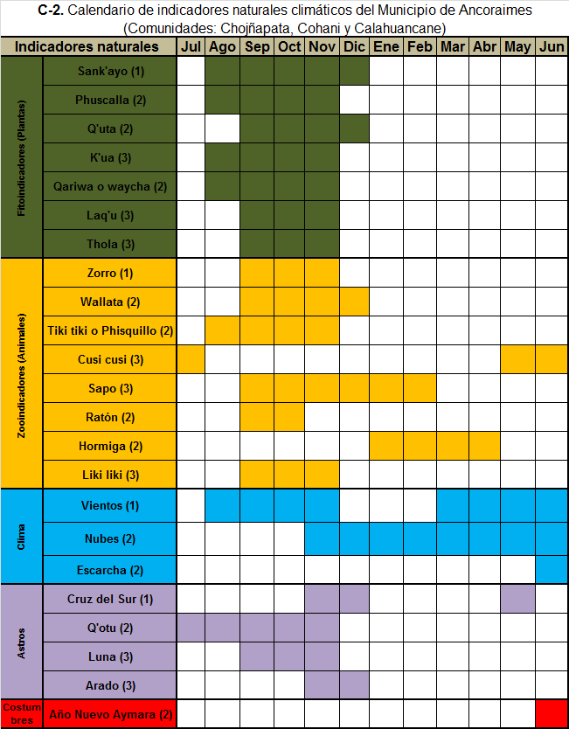
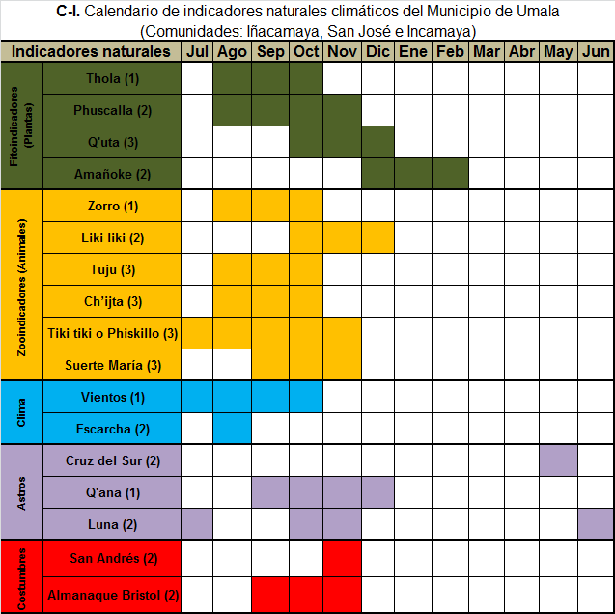

Slide 14
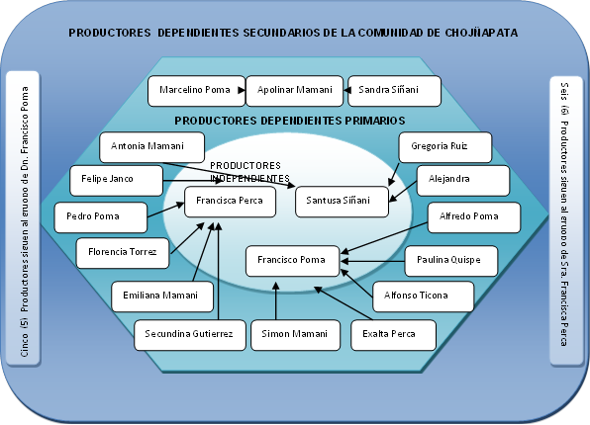
La transmisión y el uso del conocimiento depende de una red y de la transmisión verbal
PRODUCTORES DEPENDIENTES SECUNDARIOS DE LA COMUNIDAD DE CHOJÑAPATA
Cinco (5) Productores siguen al gruopo de Dn. Francisco Poma
PRODUCTORES DEPENDIENTES PRIMARIOS
Marcelino Poma
Apolinar Mamani
Sandra Siñani
Seis (6) Productores siguen al gruopo de Sra. Francisca Perca Pomaerca
Antonia Mamani
PRODUCTORES INDEPENDIENTES
Gregoria Ruiz
Felipe Janco
Alejandra Luque
Francisca Perca
Santusa Siñani
Pedro Poma
Alfredo Poma
Florencia Torrez
Francisco Poma
Paulina Quispe
Emiliana Mamani
Alfonso Ticona
Secundina Gutierrez
Simon Mamani
Exalta Perca

Slide 15
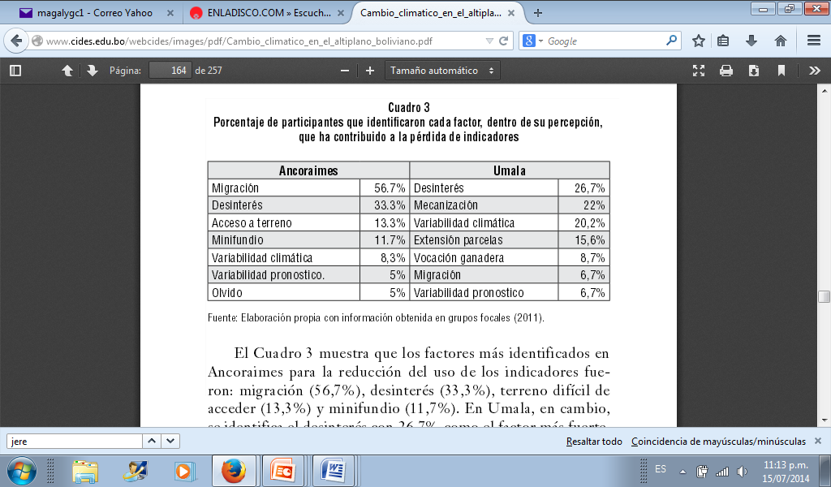
Pero este conocimiento esta siendo reducido fuertemente por diferentes razones, poco ligadas con el clima. En Ancoraimes y Umala, todavía se observan pero menos que antes. En Khapi (Illimani), no se observan.

Slide 16
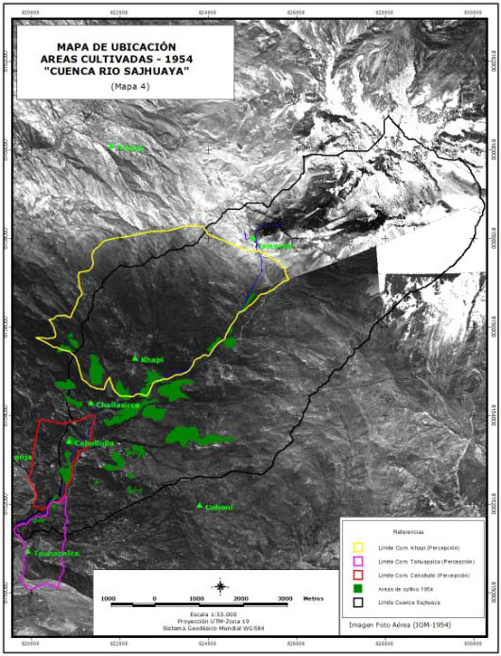
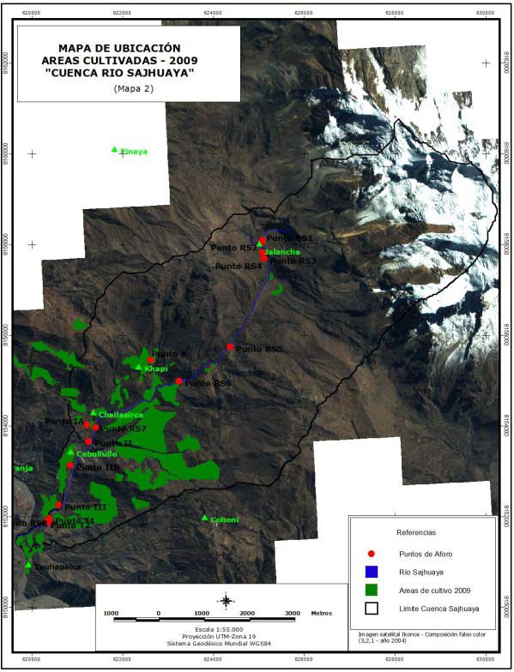
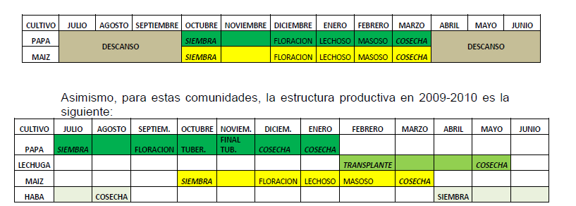
RESULTADOS
Se identificaron los cambios en los sistemas productivos identificándose que el cambio puede implicar ampliar el área producida, incluso invadiendo zonas no aptas. :

Slide 17
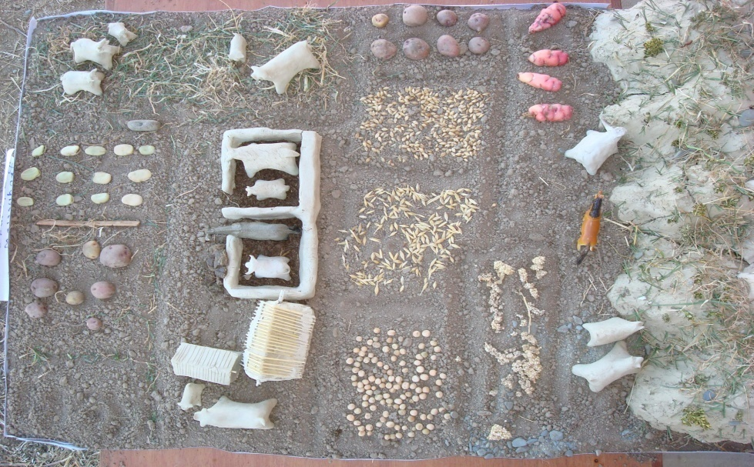
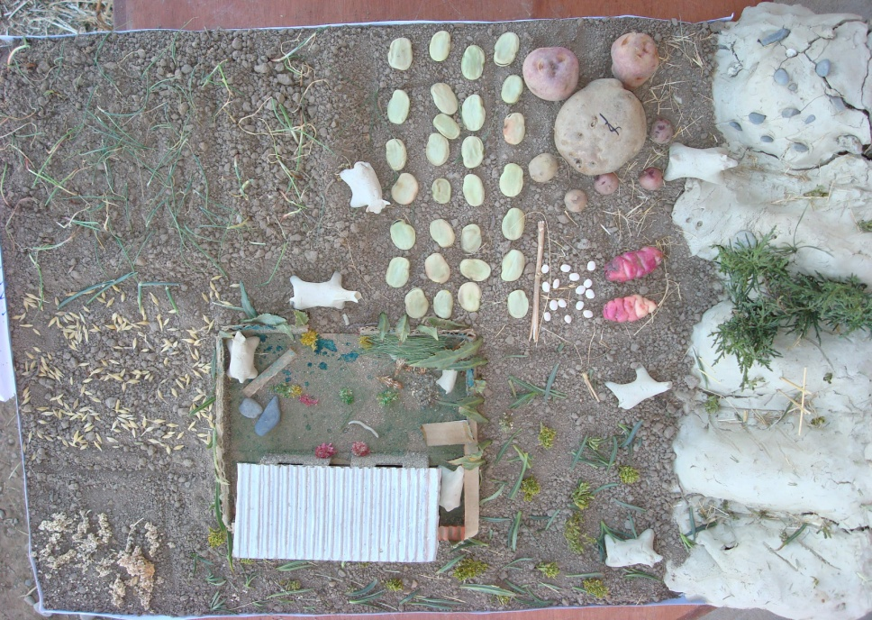
RESULTADOS
O mantener el área producida pero con mayor intensificación.

Slide 18
RESULTADOS
Comunidad/cultivo | COSTOS |  |  | INGRESOS
 |  | Costos A | Costos B |  | Ingresos A | Ingresos B
Chojñapata/papa | Total costos | 9.300 | 2.840 | Total Ingresos | 13.200 | 10.400
 | Rentabilidad |  |  |  | 3.900 | 7.560
 | Relación Beneficio – Costo (B/C) |  |  |  | 1,4 | 3,7
Calahuancane/papa | Total costos | 6.874 | 2.290 | Total Ingresos | 13.300 | 8.340
 | Rentabilidad |  |  |  | 6.426 | 6.050
 | Relación Beneficio – Costo (B/C) |  |  |  | 1,9 | 3,6
Cohani/papa | Total costos | 6.874 | 2.290 | Total Ingresos | 13.300 | 8.340
 | Rentabilidad |  |  |  | 6.426 | 6.050
 | Relación Beneficio – Costo (B/C) |  |  |  | 1,9 | 3,6
Cohani/arveja | Total costos | 10.700 | 6.730 | Total Ingresos | 40.000 | 40.000
 | Rentabilidad |  |  |  | 29.300 | 33.270
 | Relación Beneficio – Costo (B/C) |  |  |  | 3,74 | 5,94
Chinchaya/papa | Total costos | 9.420 | 5.020 | Total Ingresos | 15.580 | 11.540
 | Rentabilidad |  |  |  | 6.160 | 6.520
 | Relación Beneficio – Costo (B/C) |  |  |  | 1,7 | 2,3
Chinchaya/cebolla | Total costos | 15.930 | 8.170 | Total Ingresos | 38.400 | 38.400
 | Rentabilidad |  |  |  | 22.470 | 30.230
 | Relación Beneficio – Costo (B/C) |  |  |  | 2,4 | 4,7

Slide 19
RESULTADOS
Comunidad/cultivo | COSTOS |  |  | INGRESOS
Khapi/papa | Total costos |  | 15310 | Total Ingresos | 39.040
 | Rentabilidad |  |  |  | 22.070
 | Relación Beneficio – Costo (B/C) |  |  |  | 2,5
Khapi/maíz | Total costos |  | 7.065 | Total Ingresos | 15.000
 | Rentabilidad |  |  |  | 7.935
 | Relación Beneficio – Costo (B/C) |  |  |  | 2,1
Cebollullo/maíz | Total costos |  | 16.787 | Total Ingresos | 36.250
 | Rentabilidad |  |  |  | 19.462
 | Relación Beneficio – Costo (B/C) |  |  |  | 2,2
Cebollullo/lechuga | Total costos |  | 23.500 | Total Ingresos | 77.000
 | Rentabilidad |  |  |  | 53.500
 | Relación Beneficio – Costo (B/C) |  |  |  | 3,3
Tahuapalca/lechuga | Total costos |  | 31.650 | Total Ingresos | 192.500
 | Rentabilidad |  |  |  | 160.850
 | Relación Beneficio – Costo (B/C) |  |  |  | 6,1

Slide 20
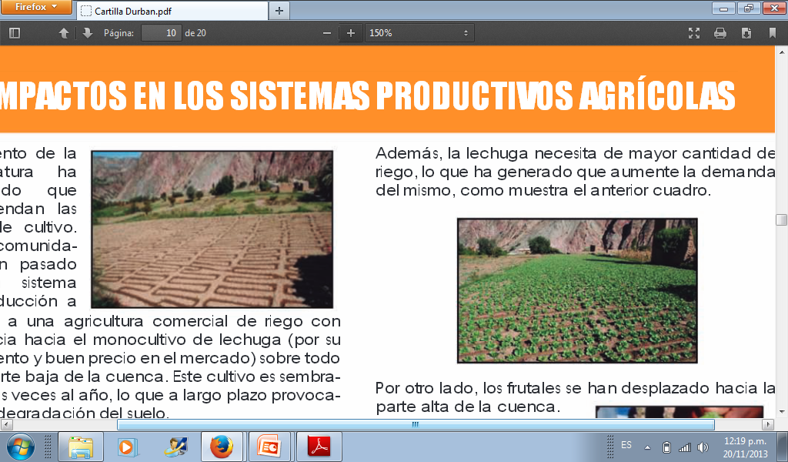
SISTEMAS DE RIEGO INTENSIVOS DE LECHUGA
Lechuga B/C = 6
Maiz y papa = 2

Slide 21
VALIDEZ DE LOS INDIOCADORES LOCALES
Aunque los indicadores se mostraron muy eficientes, también se constituyen en poco extrapolables pues el análisis de su expresión es altamente subjetivo.
Se seleccionaron algunos que podrían ser analizados más numéricamente.
Aquí se presentan la expresión de la temperatura mínima del solsticio de invierno y de la floración del la p´uskalla.

Slide 22
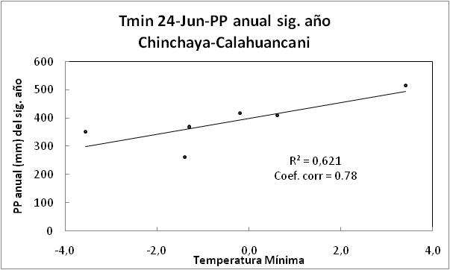
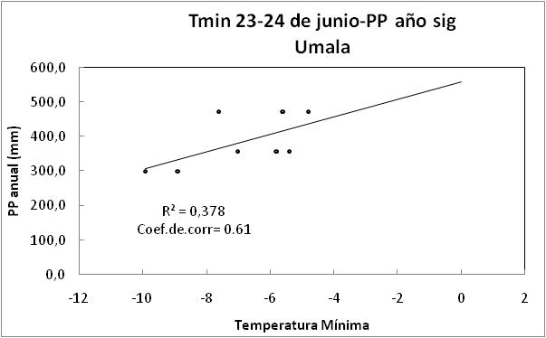
Correlación de las observaciones locales con lo ocurrido meteorológicamente en las zonas de estudio

Slide 23
Correlación de las observaciones locales con lo ocurrido meteorológicamente en las zonas de estudio

Slide 24
Correlación de las observaciones locales con lo ocurrido meteorológicamente en otros observatorios meteorológicos
Relación Tmin y precipitación recibida en el siguiente año hidrológico en 3 observatorios meteorológicos del Altiplano Central y del Altiplano Norte de Bolivia

Slide 25
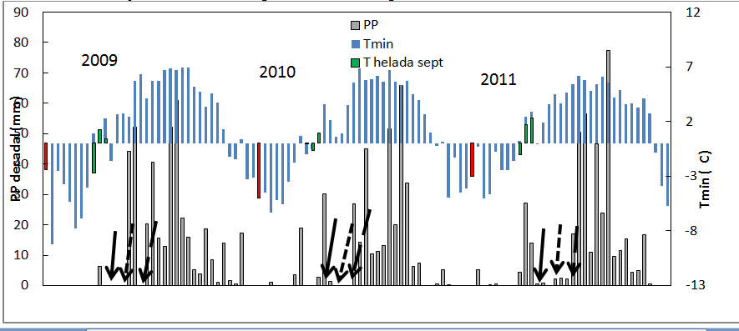
Correlación de las observaciones locales con lo ocurrido meteorológicamente en otros observatorios meteorológicos

Slide 26
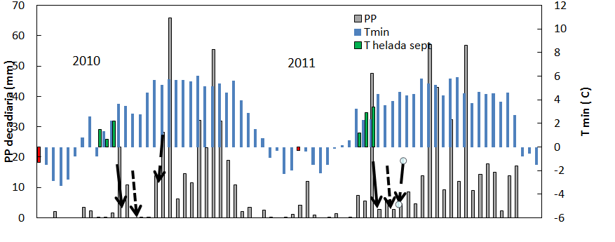
Correlación de las observaciones locales con lo ocurrido meteorológicamente en otros observatorios meteorológicos

Slide 27
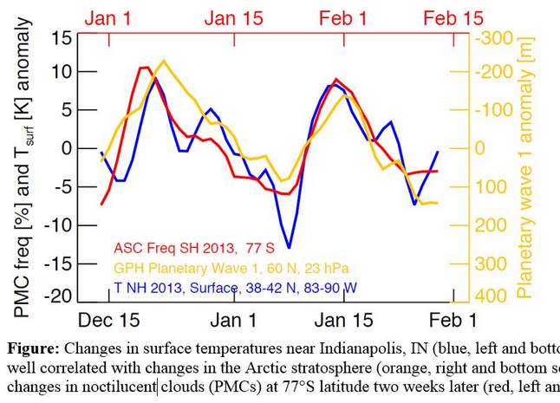
Posibles explicaciones: Teleconexiones?

Slide 28
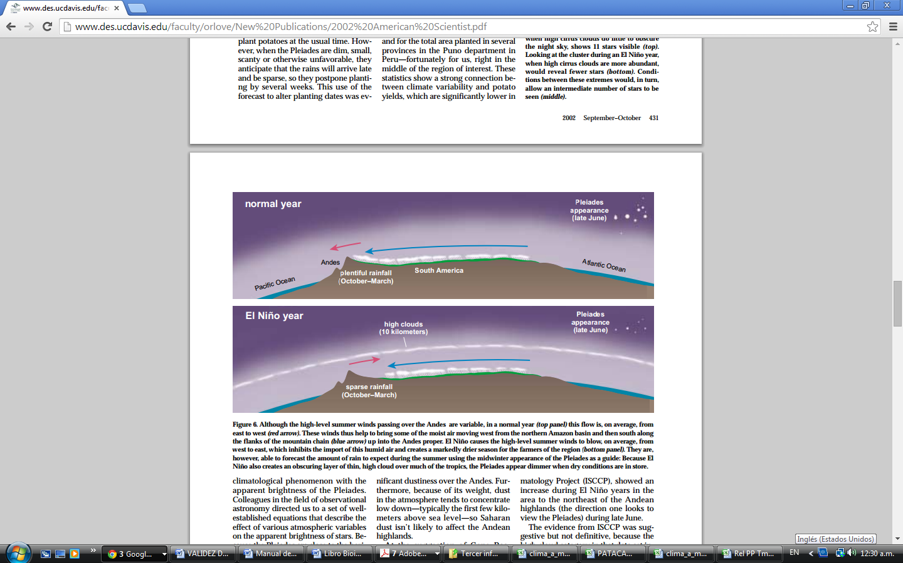
Posibles explicaciones: Teleconexiones?
Esquema propuesto por Orlove et al. (2002) para explicar la reducida visibilidad de las Pleyades en el Este de los Andes. Obsérvese la reducida nubosidad que arriba al Altiplano

Slide 29
CONCLUSIONES
El nivel de uso de los indicadores climáticos por parte de los productores andinos tiene una fuerte correlación con el acceso a los recursos.
Las razones para su pérdida, no están en la falta de expresión, sino la pérdida de la habilidad para observarlos que resulta de varios factores socio-económicos, siendo el clima menos importante para ello.
La nueva estructura económica del sistema productivo está reduciendo la posibilidad de incluir costos ocultos y ello llevará a mayores costos de los productos.
Los indicadores climáticos locales muestran un elevado nivel de validez meteorológica, basada en la estructura atmosférica, pero deben ser más estudiados y en más zonas.

Slide 30
GRACIAS

